Slide 1
abstract data type strutture dati dinamiche non lineari Alberto Ferrari

Slide 2
strutture dati dinamiche non lineari
una struttura dati si definisce dinamica se permette di rappresentare insiemi dinamici la cui cardinalità varia durante l’esecuzione del programma
strutture dinamiche non lineari
alberi
alberi binari
grafi

Slide 3
albero
struttura dati dinamica non lineare

Slide 4
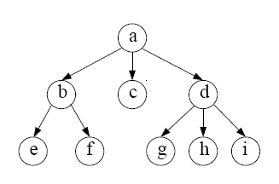
albero - definizione
si dice albero una tripla T = (N, r, Β) dove
N è un insieme di nodi
r ∈ N è detto radice
B è una relazione binaria su N ( B ⊆ N × N)
la relazione B soddisfa le seguenti proprietà
∀ n ∈ N, (n,r) ∉ B
∀ n ∈ N, se n ≠ r allora esiste uno e un solo n’ ∈ N tale che (n’, n) ∈ B
∀ n ∈ N, se n ≠ r allora n è raggiungibile da r, cioè esistono n’₁, … , n’_{k} ∈ N con k ≥ 2 tali che n’₁ = r, (n’_{i},n’_{i+1}) ∈ B per ogni 1 ≤ i ≤ k-1, ed n’_{k} = n

Slide 5
sottoalbero
sia T = (N, r, Β) un albero ed n ∈ N
si dice sottoalbero generato da n l'albero T' = (N', r, Β') dove N' è il sottoinsieme dei nodi di N raggiugibili da n e B' = B ∩ (N' × N')
sia T = (N, r, Β) un albero e siano T₁ = (N₁, n₁, Β₁) e T₂ = (N₂, n₂, Β₂) i sottoalberi generati da n₁ ,n₂ ∈ N
allora N₁ ∩ N₂ = ∅ oppure N₁ ⊆ N₂ oppure N₂ ⊆ N₁

Slide 6
padre - figlio - fratello - foglia
sia T = (N, r, Β) un albero
se (n , n') ∈ Β allora
n è detto padre di n'
n' è detto figlio di n
se (n , n₁), (n , n₂) ∈ B allora n₁ ed n₂ sono detti fratelli
i nodi privi di figli sono detti foglie (nodi esterni)
gli altri nodi sono detti nodi interni
gli elementi di Β sono detti rami

Slide 7
grado - livello - altezza - larghezza
sia T = (N, r, Β) un albero
si dice grado di T il massimo numero di figli di un nodo di T
si dice che r è a livello 1
se n ∈ N è al livello i e (n , n') ∈ B allora n' è a livello i+1
si dice profondità di T il massimo numero di nodi che si attraversano per andare dalla radice alla foglia più distante
si dice ampiezza di T il massimo numero di nodi di T che si trovano allo stesso livello

Slide 8
albero binario
struttura dati dinamica non lineare

Slide 9
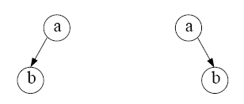
albero binario - definizione
un albero T = (N, r, Β) si dice binario se:
B = B_{sx} ∪ B_{dx}
B_{sx} ∩ B_{dx} = ∅
∀ n, n₁, n₂ ∈ N se (n, n₁) ∈ B_{sx} ed (n, n₂) ∈ B_{sx} allora n₁ = n₂
idem per B_{dx}
se (n, n’) ∈ B_{sx} allora n’ è detto figlio sinistro di n
idem per figlio destro

Slide 10
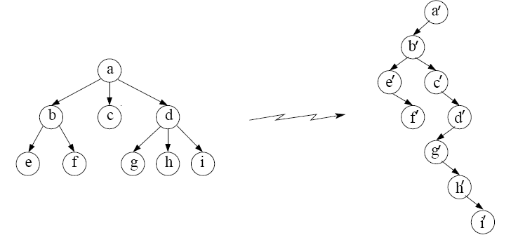
trasformazione da albero in albero binario corrispondente
ogni albero non binario è equivalente ad un albero binario ottenuto applicando la seguente trasformazione fratello-figlio ad ogni nodo n dell'albero avente come figli i nodi n₁,n₂,…,n_{k}
creare i nuovi nodi n’₁,n’₂,…,n’_{k}
mettere n’₁ come figlio sinistro di n’
per ogni i = 1, … ,k-1, mettere n’_{i+1} come figlio destro di n’_{k}

Slide 11
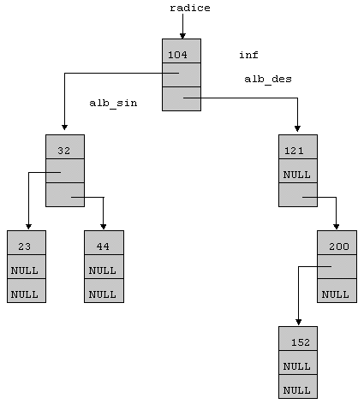
rappresentazione di un albero binario

Slide 12
algoritmi di visita
la visita consiste nell’accesso una e una sola volta a tutti i nodi dell’albero
per gli alberi binari sono possibili più algoritmi di visita che generano sequenze diverse (per ordine) di nodi
visita in ordine anticipato
visita in ordine simmetrico
visita in ordine posticipato (differito)

Slide 13
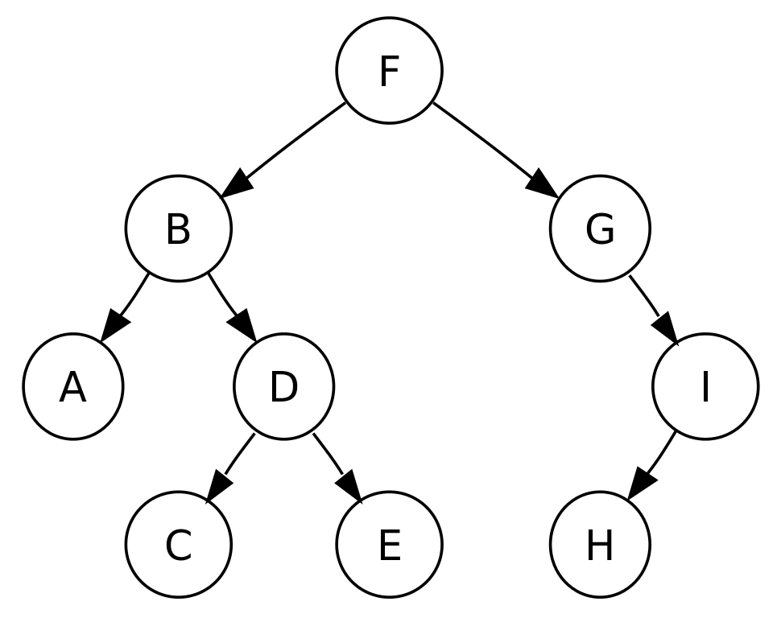
visita in ordine anticipato
visita la radice
visita il sottoalbero sinistro in ordine anticipato
visita il sottoalbero destro in ordine anticipato
lista dei nodi:
F, B, A, D, C, E, G, I, H

Slide 14
visita in ordine simmetrico
visita il sottoalbero sinistro in ordine simmetrico
visita la radice
visita il sottoalbero destro in ordine simmetrico
lista dei nodi:
A, B, C, D, E, F, G, H, I

Slide 15
visita in ordine differito
visita il sottoalbero sinistro in ordine differito
visita il sottoalbero destro in ordine differito
visita la radice
lista dei nodi:
A, C, E, D, B, H, I, G, F

Slide 16
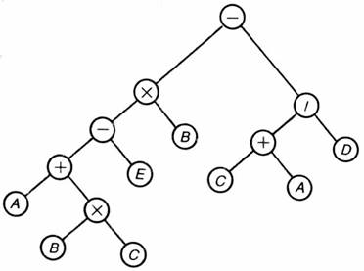
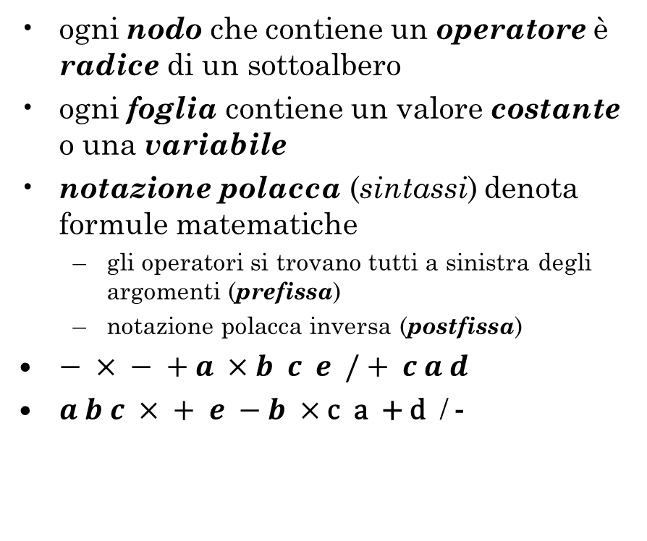
alberi ed espressioni
ogni nodo che contiene un operatore è radice di un sottoalbero
ogni foglia contiene un valore costante o una variabile
notazione polacca (sintassi) denota formule matematiche
gli operatori si trovano tutti a sinistra degli argomenti (prefissa)
notazione polacca inversa (postfissa)
$− × − +a ×b c e / + c a d$
$a b c × + e −b ×$ c a + d / -

Slide 17
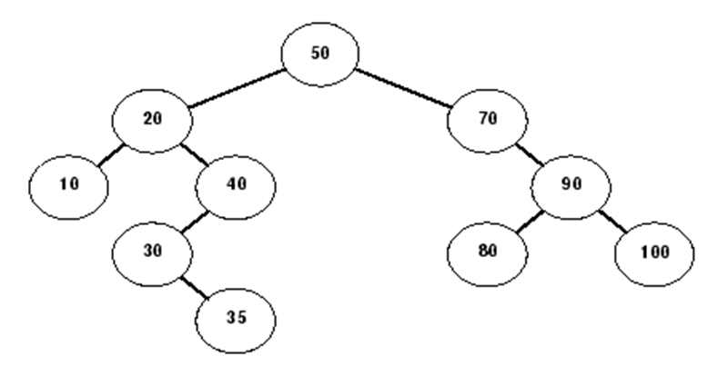
alberi binari di ricerca
un albero binario di ricerca è un albero binario tale che:
per ogni nodo che contiene una chiave di valore k
ogni nodo del suo sottoalbero sinistro contiene una chiave di valore ≤ k
ogni nodo del suo sottoalbero destro contiene una chiave di valore ≥ k

Slide 18
albero binario esempio
class AlberoBin {
public:
AlberoBin();
AlberoBin(string i);
AlberoBin(string i, AlberoBin* l,
AlberoBin* r);
virtual ~AlberoBin();
… <setter & getter>
void preOrder();
void inOrder();
void postOrder();
private:
string info;
AlberoBin* left;
AlberoBin* right;
};
void AlberoBin::preOrder() {
cout << info << " - ";
if (left!=nullptr) left->preOrder();
if (right!=nullptr) right->preOrder();
}
void AlberoBin::inOrder() {
if (left!=nullptr) left->inOrder();
cout << info << " - ";
if (right!=nullptr) right->inOrder();
}
void AlberoBin::postOrder() {
if (left!=nullptr) left->postOrder();
if (right!=nullptr) right->postOrder();
cout << info << " - ";
}

Slide 19
algoritmo di ricerca in alberi binari di ricerca
non è necessario visitare tutti i nodi
basta fare un unico percorso tra quelli che partono dalla radice, scendendo ad ogni nodo incontrato che non contiene il valore dato a sinistra o a destra a seconda che il valore dato sia minore o maggiore, rispettivamente, della chiave contenuta nel nodo
la complessità della ricerca dipende quindi dalla profondità dell’albero

Slide 20
grafo
struttura dati dinamica non lineare

Slide 21
grafo
si dice grafo diretto una coppia G = (V,ε) dove V è un insieme di vertici ed ε è una relazione binaria su V
se (v,v’) ∈ ε si dice che v’ è adiacente a v (c’è un arco da v a v’)
grado uscente di v ∈ V è il numero di vertici adiacenti a v
grado entrante di v ∈ V è il numero di vertici a cui v è adiacente
grado di v ∈ V è il numero di archi in cui v è coinvolto
G è completo se ε = V × V

Slide 22
grafi connessi
sia G = (V,ε) un grafo diretto
siano v₁, v₂ ∈ V – si dice che v₂ è raggiungibile da v₁ se esiste un percorso da v₁ a v₂
si dice che G è connesso se per ogni v₁, v₂ ∈ V esiste un percorso da v₁ a v₂ o da v₂ a v₁
si dice che G è fortemente connesso se per ogni v₁, v₂ ∈ V esistono un percorso da v₁ a v₂ e un percorso da v₂ a v₁

Slide 23
implementazione con liste di adiacenza
il grafo viene rappresentato come una struttura dati dinamica reticolare detta lista di adiacenza, formata da una lista primaria dei vertici e più liste secondarie degli archi
la lista primaria contiene un elemento per ciascun vertice del grafo, il quale contiene a sua volta la testa della relativa lista secondaria
la lista secondaria associata ad un vertice descrive tutti gli archi uscenti da quel vertice

Slide 24
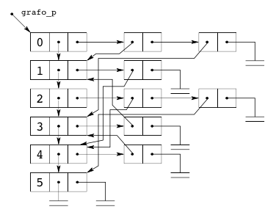
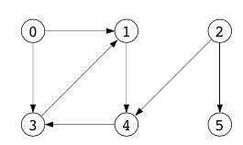
liste di adiacenza

Slide 25
implementazione con matrice di adiacenza
se la struttura di un grafo non cambia oppure è importante fare accesso rapidamente alle informazioni contenute nel grafo, allora conviene ricorrere ad una rappresentazione a matrice di adiacenza
la matrice ha tante righe e tante colonne quanti sono i vertici
l’elemento di indici i e j vale 1 se esiste un arco dal vertice i al vertice j, 0 altrimenti
per i grafi pesati si può sostituire il valore 1 con il peso del grafo

Slide 26
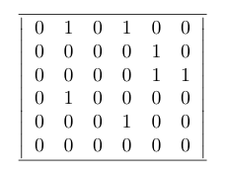
matrice di adiacenza

Slide 27
applicazione dei grafi: esempio
il problema dei sette ponti di Königsberg è un problema ispirato da una città reale e da una situazione concreta
Königsberg è percorsa dal fiume Pregel e da suoi affluenti e presenta due estese isole che sono connesse tra di loro e con le due aree principali della città da sette ponti
nel corso dei secoli è stata più volte proposta la questione se sia possibile con una passeggiata seguire un percorso che attraversi ogni ponte una e una volta soltanto e tornare al punto di partenza
nel 1736 Leonhard Euler affrontò tale problema, dimostrando che la passeggiata ipotizzata non era possibile

Slide 28
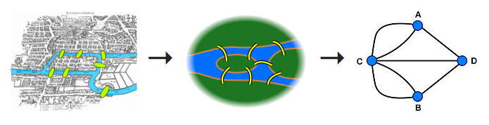
astrazione
Eulero ha formulato il problema in termini di teoria dei grafi, astraendo dalla situazione specifica di Königsberg
eliminazione di tutti gli aspetti contingenti ad esclusione delle aree urbane delimitate dai bracci fluviali e dai ponti che le collegano
rappresentazione di ogni area urbana con un vertice
rappresentazione di ogni ponte con un arco

